Slide 1
Тема 2. Родо-видова й жанрова специфіка риторики
Тема 2

Slide 2

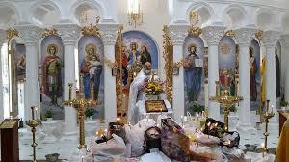
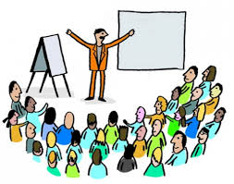
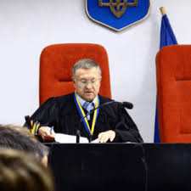
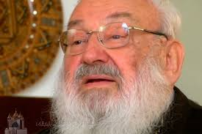
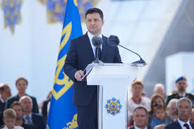
Проблемні питання
Видова й жанрова специфіка спілкування.
Інвенція. Класифікація публічних виступів за метою.
Нормативне vs ненормативне в публічному виступі.
Синтонний і конфліктний типи ведення комунікації.

Slide 3
література
Мацько Л. І. Риторика : Навч. посіб. Київ : Вища шк., 2006. 311 с.
Онуфрієнко Г. С. Риторика : [навч. посіб.]. Київ : Центр учбової літератури, 2008. 592 с.
Сагач Г.М. Риторика. Київ : Вища школа, 2021. 215 с.
Андерсон К. Успішні виступи на TED. Рецепти найкращих спікерів. Київ : Наш Формат; 2016. 256 с.
Голуб Н. Б. Риторика у вищій школі: монографія. Черкаси: БрамаУкраїна, 2008. 400 c.
Зінссер В. Як писати добре. Класичний посібник зі створення нехудожніх текстів. Київ : Наш Формат, 2022. 288 с.
Лівін М. Сторітелінг для очей вух і серця. Київ : Наш Формат, 2020.184 с.
Флемінг К. Говорити легко та невимушено. Як стати приємним співрозмовником. Книжковий клуб «Клуб Сімейного Дозвілля», 2020. 202 с.

Slide 4
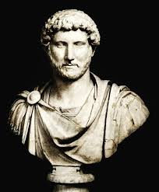
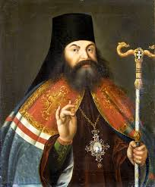
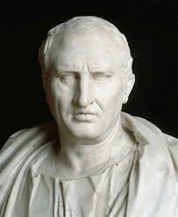
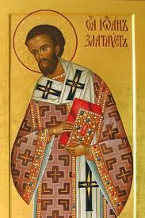
Питання 1. Видова й жанрова специфіка спілкування

Slide 5
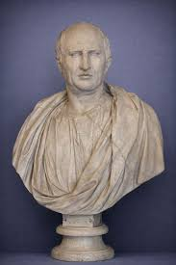

Три основні роди (типи) промов за Аристотелем
судові,
звинувачення чи виправдання
дорадчі
користь чи шкода
похвальні (епідейктичні)
похвала або осуд
Цицерон: три види риторичних текстів за якістю промов, мовним оформленням
високий
середній
низький

Slide 6

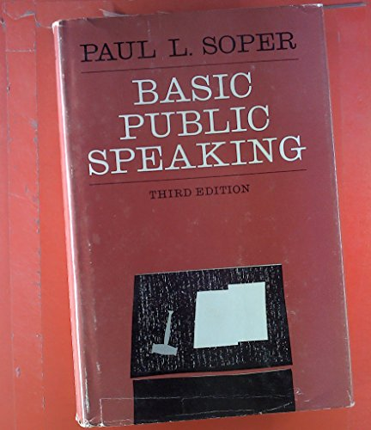
види красномовства
5 видів красномовства
академічне
політичне
юридичне (судове)
церковне
суспільно-побутове
«Риторика» Л. Мацько і О. Мацько:
академічне, політичне, дипломатичне, суспільно-побутове, діалогічне красномовство.
П. Сопер: інформаційне та агітаційне красномовство.

Slide 7
Академічне красномовство
Сфера застосування
шкільна (різних рівнів)
Жанри
наукова доповідь,
Жанри за Г. Сагач,
Ознаки
наукова аудиторія
наукове повідомлення,
наукова лекція (вишівська та шкільна),
реферат,
виступ на семінарському занятті,
науково популярна (публічна) лекція,
бесіда.
власне академічне (наукова доповідь, реферат, огляд, дискусія);
вишівське красномовство (лекція, цикл лекцій);
шкільне красномовство (шкільна лекція, розповідь, опис, бесіда тощо).
ясність (понятійність)
предметність тлумачень; логічність;
узагальненість понять і явищ; о
б’єктивність викладу; точність і лаконічність висловлювань;
аргументація та переконливість тверджень;
пояснення причинно-наслідкових відношень;
докладні висновки.

Slide 8
Політичне красномовство
жанри
сфера
парламентська,
політична промова, доповідь, виступ, інформація, огляд та бесіда.
мітингова
воєнна.

Slide 9
Судове красномовство
Ролі
суддя
Змістові особливості
прокурор
адвокат,
свідки
Офіційність
полемічність
спрямованість
попередня зумовленість змісту

Slide 10
Церковне красномовство
Жанр:
проповідь-коментар до Біблії
Риси
урочистість, піднесеність, символізм, стійкість стилістичної норми, благозвуччя.
Лексика
Термінологія
старослов’янізми
канонічність словоформ і конструкцій
інверсія

Slide 11


Суспільно-побутове красномовство (епідейктичне красномовство)
Жанри
ювілейні промови, вітальне слово, застільне слово (тости), надгробне (поминальне) слово.
Регістри
Урочистий
Середній
Знижений

Slide 12
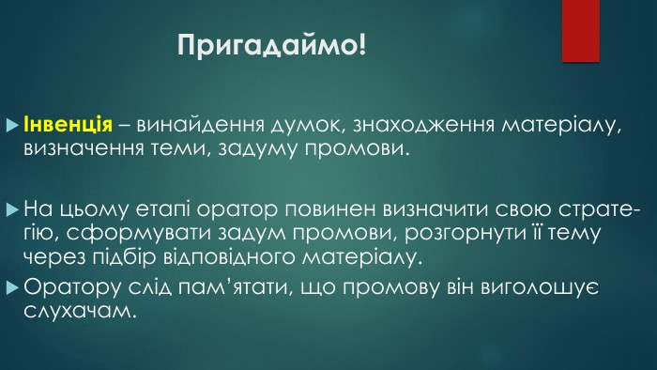

ПИТАННЯ 2 Інвенція. Класифікація публічних виступів за метою
Інвенція – пошук і попередня систематизація матеріалу з метою змістовності промови.

Slide 13
Структура інвенції
1. Про що розказати (тобто визначити предмет, тему виступу)?
2. Для чого про це розповідати (визначити мету виступу)?
3. Що саме про це розповісти (визначити коло питань промови)?
4. Що на цю тему сказали інші (зібрати матеріал з різних джерел, зіставити, поєднати його зі своїм матеріалом)?

Slide 14
види інтересів
За важливістю
Класифікація П. Сопера
суспільний (те, що важливо для всіх у суспільстві),
груповий (те, що важливо для окремої групи),
індивідуальний (те, що важливо для окремої людини).
основні,
групові,
конкретні інтереси,
злободенний інтерес

Slide 15
Що цікавить усіх людей (спільні інтереси)?
життя і смерть,
здоров’я,
гроші і власність
професії і соціальний престиж

Slide 16
Мета промови
Слухач
Автор
загальна
конкретна
розважальна
інформаційна
переконувальна

Slide 17
Синтонічний і конфліктний типи ведення комунікації
Синтонічний тип ведення комунікації: висока активність, відвертість та підвищений настрій, але може межувати з грубістю та безцеремонністю: https://www.youtube.com/watch?v=l2pdOQK7OCI
Конфліктний тип комунікації: протистояння, критика, домінування, напруга.
Орієнтація на незгоду, провокацію конфліктів, критика, домінування.
Прагнення довести свою правоту через протистоянн

Slide 18
Завдання 1
Сформулюйте кілька назв промов, які могли б зацікавити вашу аудиторію, на тему:
а) освіта Куди рухається НУШ?
б) гроші Чи буде долар по 100?
в) мораль 100% рецепт подолання корупції!!!
г) здоров’я Чи повернеться ще смертоносніша КОРОНА?
ґ) релігія
д) природа Екологічні наслідки ядерного удару: чи заторкне Україну?
Сформулюйте і запишіть мету однієї з промов.

Slide 19
Завдання 2
Проаналізуйте, як змінюватиметься проблематика вашої промови на тему “Освіта” в залежності від аудиторії:
а) абітурієнт «Чи заробите ви філологією?»
б) батьки абітурієнтів,
в) викладачі університету /Поради Рецепти дистанційного навчання:як навчити і не згоріти.
г) економісти « Самоокупність освіти гарантована: ми навчимо як!»
ґ) політики «Стипендія буде для всіх, навіть контрактиків!»
д) закордонні грантонадаваці «Гарантована прозорість ваших вкладень в українську освіту»

Slide 20
завдання 3
Прочитайте наведені нижче висловлювання. Спробуйте перефразувати кожне з них, почавши так: “Іншими словами ...”
а) Без слова й імені людина є антисоціальною, не товариською, не соборною, не індивідуальною. Суспільство стає бездушним як кладовище (О.Лосєв).
б) Наша Батьківщина благає допомоги красномовства, бо так багато її преславних подвигів поминається глибокою мовчанкою (Ф.Прокопович).
в) О трибуно! Скільки дурнів сходило з тебе переможцями (О.Довженко).

Slide 21
Доберіть приклади-ілюстрації до таких приказок:
1) У решеті води не вдержиш;
2) Часом з квасом, а порою з водою;
3) З малої хмари великий дощ буває;
4) Дома й солома їдома, а в гостях і сіно не їсться;
5) Щастя не кінь – хомута на нього не накинеш;
6) Не все, що сіре, те вовк;
7) На те й щука в річці, щоб карась не дрімав;
8) Не святі горшки ліплять;
9) Чия відвага, того й перевага;
10) І комар коня завалить, якщо ведмідь допоможе.

Slide 22
Підготуйте такі епідейктичні промови:
а) “Похвальне слово...” (батькові, матері, дідусю, бабусі);
б) Тост-поздоровлення (другові, подрузі).
При створенні промови скористайтесь такими рекомендаціями: - опишіть, які чесноти має герой вашої промови, розкажіть щось цікаве з життя цієї людини, що свідчило б на користь названих якостей; - подумайте, яку роль відіграла ця людина в вашому житті; про що варто було б згадати з того, що разом пережили, зробили; - подумайте, чи доречно розповісти якийсь кумедний випадок з життя героя; - які побажання варто висловити, крім загальноприйнятих щастя здоров’я; - який енциклопедичний матеріал був би доречним у вашій промові (афоризми, цитати, приклади-аналогії); - пам’ятайте, що головна якість гарного оратора – щирість.

